Slide 1
15.02.16
«Технология машиностроения»
СРОК ОБУЧЕНИЯ:
3 ГОДА 10 МЕСЯЦЕВ (НА БАЗЕ 9 КЛАССОВ)

Slide 2
Кто он?
Чем занимается?
/ 01
Специалист по технологии машиностроения — это профессионал, который занимается разработкой, анализом, улучшением и внедрением производственных процессов
в машиностроительной отрасли.
Он имеет глубокие знания в области техники и технологии производства,
а также специализированные знания
о материалах, оборудовании
и инструментах, используемых
в машиностроении.
Разработкой технологических процессов
Оптимизацией производственных процессов
Обучение и консультирование персонала
Управление проектами

Slide 3
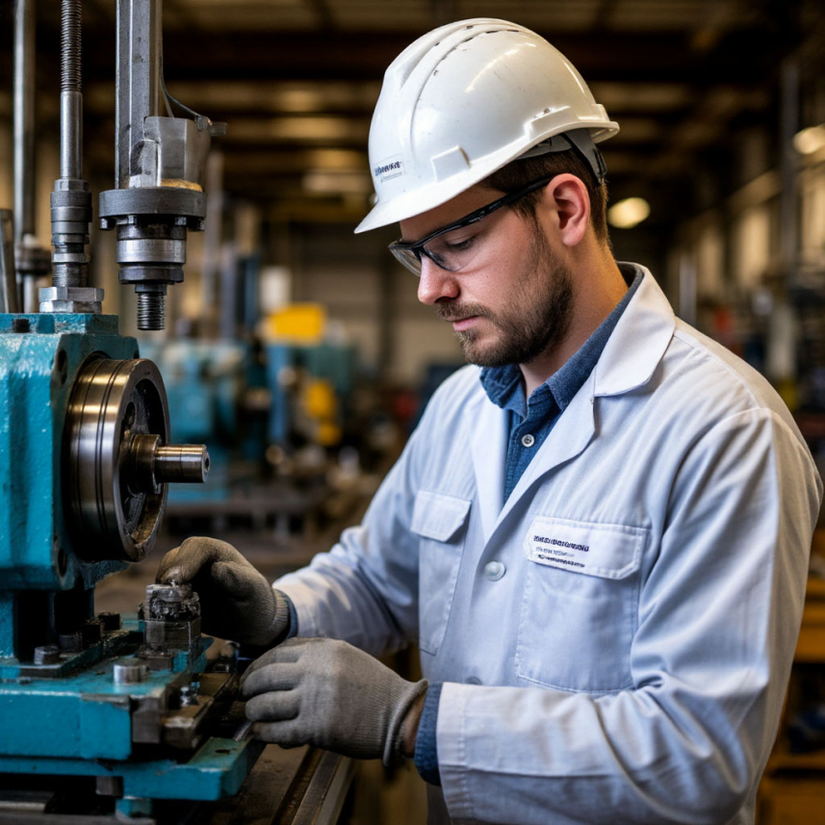
КОМПЕТЕНЦИЯ ТЕХНОЛОГ МАШИНОСТРОЕНИЯ
/ 02
Внедрение технологических процессов и технический контроль (обеспечение реализации технологического процесса по изготовлению деталей)
Планирование производства (разработка планов производства, расчёт времени и затрат на изготовление продукции)
Исследование новых технологий (изучение и анализ инновационных технологий и методов производства в машиностроении с целью их внедрения в производственный процесс)
Инженерная и компьютерная графика (выполнение графических изображений технологического оборудования и технологических схем, чтение чертежей и схем, оформление технологической и конструкторской документации)
Работа на разных станках (токарных станках, фрезерных станках, шлифовальных станках и ЧПУ)

Slide 4
ЧТО ИЗУЧАЕТ ТЕХНОЛОГ МАШИНОСТРОЕНИЯ
Разработка технологических процессов изготовления деталей машин
Разработка и внедрение управляющих программ изготовления деталей машин в машиностроительном производстве
Разработка и реализация технологических процессов в механосборочном производстве
Организация контроля, наладки и технического обслуживания
Организация работ по реализации технологических процессов в машиностроительном производстве
Станочник
Наладчик
Токарь
Слесарь
/ 03

Slide 5
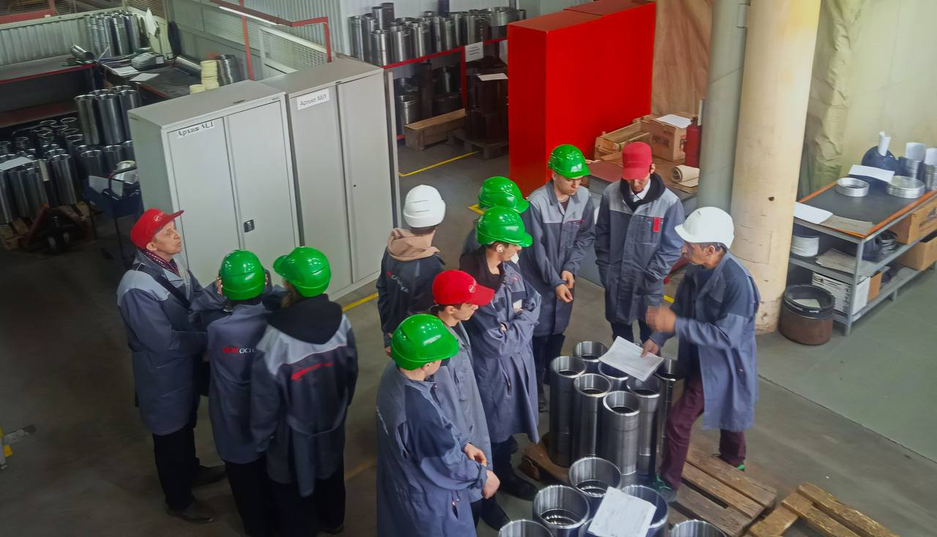
ГДЕ НУЖЕН ТЕХНОЛОГ МАШИНОСТРОЕНИЯ?
/ 04
Вертикальный рост:
Технолог участка (отвечает за организацию технологических процессов на определённом участке производства)
Инженер-технолог 2–1 категории (занимается самостоятельной разработкой технологических процессов для сложных изделий)
Ведущий технолог цеха/подразделения (координирует работу группы технологов, разрабатывает ключевые технологические решения)
Главный технолог производства/предприятия (отвечает за формирование технологической политики предприятия)
Технический директор (Управляет всеми техническими аспектами деятельности компании)
Выпускники специальности «Технология машиностроения" могут работать на различных производственных предприятиях. Основные сферы включают:

Slide 6
Производственная практика
Структура ООО «Союза машиностроителей России»
АО «Уфимское приборостроительное производственное объединение»
АО «Уфимское агрегатное производственное объединение»
Карьерная карта

